Slide 1

Grupo 7
Geração de ideias
Diego Kurman
Igor Rafael
Jorge Lucas
José Lucas
Maycon Gomes

Slide 2










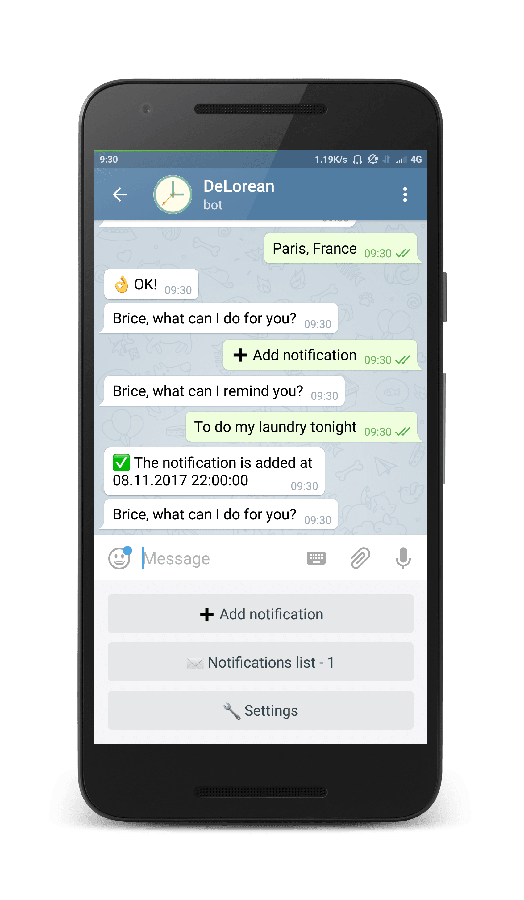




Ideia setor de Fast Food - Storyboard
Gestor ver máquinas estressadas
Visão Geral
Uso geral
Visão Geral
Uso geral
Deixa alguns totens em manutenção
Automação de relatórios via telegram

Slide 3
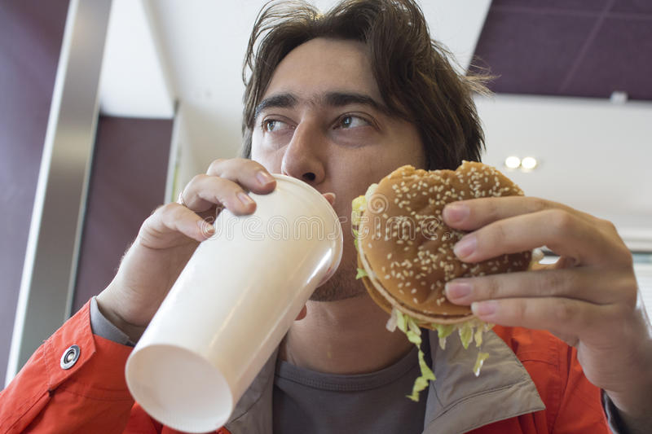
Proto Persona – Fastech
Persona
Informações e características
Gabriel;
Adultos;
Pagamento digital (QrCode, Cartão, VR);
Gosta de carne;
Peso médio elevado;
Gosta de tech (mas não early adopter);
Praticidade;
Mora em metrópole;
Decidido.
Dores e necessidades
Fome;
Pressa;
Não que ser importunado no pedido;
Pouco tempo de almoço;
Quer ser atendido rápido;

Slide 4

Proto Persona – Fastech
Persona
Informações e características
Igor;
Conhece o Toten;
Conhece a infra;
Geek;
Sabe operar a interface de sistema;
Conhece hardware;
Early adopter;
Dores e necessidades
Dificuldade de saber qual toten precisa de reparo;
Constantes defeitos;
Falta de informação do defeito;
Não tem equipe;
Não tem informação sobre os recursos do sistema.

Slide 5
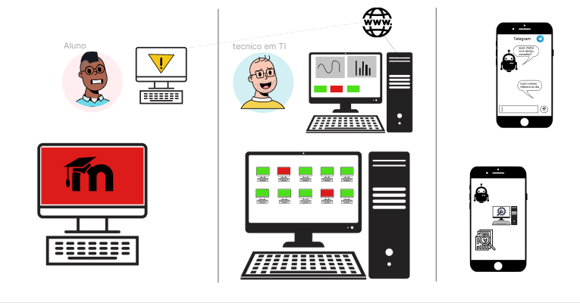
Ideia setor de Educação - Storyboard

Slide 6

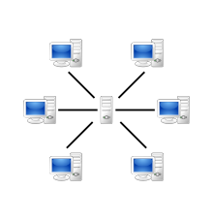







Ideia setor Empresarial (Apoio a Home Office) - Storyboard
Máquinas conectadas

